Slide 1
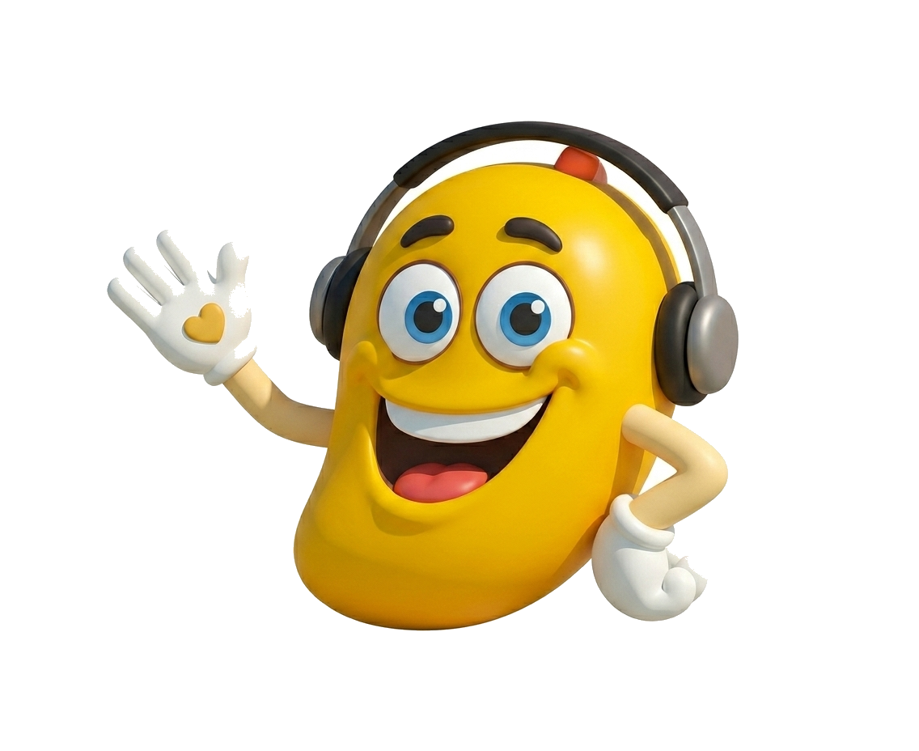
만고아이 강사 교육 매뉴얼
어린이·청소년을 몰입시키는 화상영어 수업 트레이닝 바이블
v2.0
흥미 × 성취, 두 마리 토끼를 잡는 실전 가이드

Slide 2
차례
01 당신이 바꾸는 건 '영어 점수'가 아닙니다 · p.3
02 수업 전, 이 4가지 숫자만 기억하세요 · p.4
03 01. 이 매뉴얼을 만든 이유 · p.5
04 02. 아이들의 마음을 흔드는 5대 핵심 · p.6
05 1. 에너지 & 표정 · p.7
06 2. 학생 발화 60% 이상 · p.8
07 3. 성취를 즉각 눈으로 보여주기 · p.9
08 4. 완전한 개인화 · p.10
09 5. 리듬감 있는 전환 · p.11
10 한눈에 보기 — DO vs AVOID 실전 대비표 · p.12
11 03. 연령별 맞춤 티칭 전술 · p.13
12 03. 연령별 맞춤 티칭 전술 · p.14
13 흥미 공식의 데이터 · p.15
14 부록 A. 흥미 공식 사이클 · p.16
15 부록 A. 흥미 공식 사이클 · p.17
16 부록 B. 강사 자가 체크리스트 · p.18
17 부록 C. 강사 평가 루브릭 · p.19
18 총점 기준 코칭 우선순위 가이드 · p.20
19 04. 강사 역량 인증 · p.21

Slide 3
01
당신이 바꾸는 건 '영어 점수'가 아닙니다
한 아이가 영어를 평생 좋아하게 될지, 아니면 지겨워하고 두려워하게 될지는 교재의 난이도가 아니라 '오늘 이 수업이 얼마나 즐거웠는가'로 결정됩니다.
이 매뉴얼은 지켜야 할 규칙집이 아니라, 수업에서 바로 꺼내 쓸 수 있는 '무기고'입니다. 5대 핵심과 흥미 공식 사이클, 연령별 전술을 하나씩 익혀보세요.
지금 이 자료를 끝까지 읽고 실제 수업에 적용해보려는 당신은, 이미 상위 10% 안에 드는 강사입니다. 매 수업 딱 한 가지씩만 의식적으로 시도해보세요.
당신은 이미 상위 10% 강사

Slide 4
02
수업 전, 이 4가지 숫자만 기억하세요
5분
60%+
8세=8분
5~7분
안에 아이의 몰입이 결정된다
아이가 말해야 실력이 는다
나이 = 집중 지속 시간
마다 활동을 전환하라

Slide 5
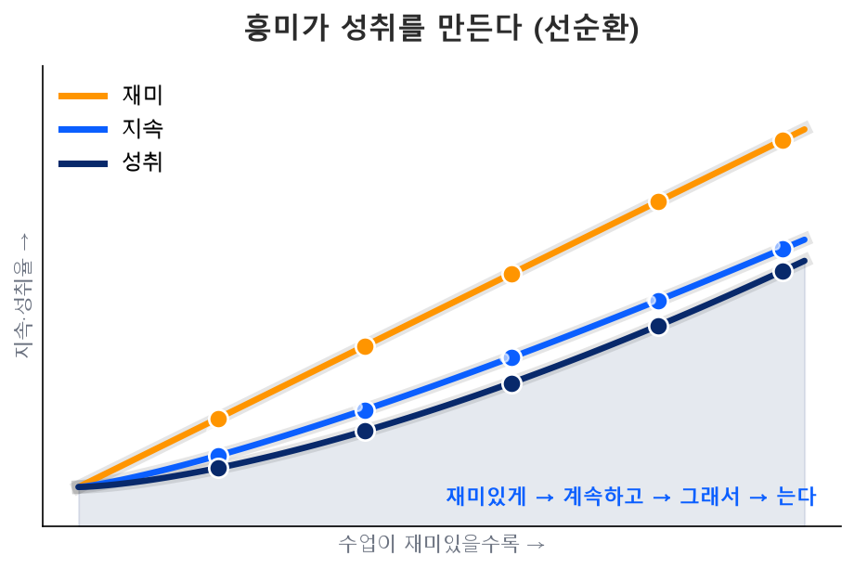
03
01. 이 매뉴얼을 만든 이유
만고아이 학생들은 대부분 호기심 많고 에너지 넘치지만 집중 시간이 짧은 어린이·청소년입니다. '재미가 없으면 배우기 싫다'는 정도를 넘어, '수업 첫 5분 안에 재미가 느껴지지 않으면 마음은 이미 로그아웃해 버린다'는 훨씬 냉정한 특징이 있습니다.
게다가 온라인 화상 수업은 목소리 톤·표정·몸짓 같은 비언어 신호가 대면보다 30~40% 손실되어 전달됩니다. 강사가 교실에서처럼 차분하게 진행하면, 아이에게는 그 에너지가 훨씬 약하고 지루하게 느껴져 곧바로 딴짓을 시작합니다.
“우리는 지루한 문법을 억지로 주입하는 교사가 아니라, 영어라는 놀이터를 만들어주고 그 안에서 아이와 함께 신나게 뛰어노는 페이스메이커입니다.”
수업이 재미있을수록(재미) 아이는 계속 다니고(지속), 계속 다닐수록 실력(성취)도 커집니다. 흥미는 성취를 만드는 원인입니다.

Slide 6
04
02. 아이들의 마음을 흔드는 5대 핵심
각 항목마다 다음 슬라이드에서 왜 중요한지·어떻게 하는지·실전 예시까지 자세히 설명합니다
1
1. 에너지 & 표정
화면을 뚫고 전달되는 따뜻함 — 평소보다 과장된 리액션이 필요합니다.
2
2. 학생 발화 60% 이상
말하는 사람이 배우는 사람 — 질문 후 3초를 기다려주세요.
3
3. 성취를 즉각 눈으로 보여주기
작은 보상의 힘 — 별점·배지·마스코트로 성취를 실물처럼 느끼게 하세요.
4
4. 완전한 개인화
'나만을 위한 특별한 시간'이라는 느낌을 주세요.
5
5. 리듬감 있는 전환
지루할 틈을 주지 않는 흐름 — 5~7분마다 활동을 바꾸세요.

Slide 7
05
1. 에너지 & 표정
왜 중요한가
화상 수업에서는 표정과 목소리의 에너지가 대면보다 훨씬 약하게 전달됩니다. 강사가 평소의 '적당한' 텐션으로 진행하면 아이에게는 '심심하다'로 느껴집니다. 평소보다 1.5배쯤 과장해야 화면 너머 아이에게 '친근하고 다정한 선생님'으로 전달됩니다.
이렇게 하세요
정답을 맞히면 즉시 엄지척, 박수, 눈을 크게 뜨며 놀라는 표정 같은 비언어적 리액션을 아끼지 마세요. 목소리 톤은 평소보다 한 단계 밝게, '솔(Sol)' 톤 정도로 유지하고 카메라를 정면으로 바라보며 눈맞춤을 자주 하세요.
실전 예시
예시: 아이가 어려운 문제를 맞혔을 때 “Wow! Amazing! You are a genius!”라고 크게 반응하며 두 손을 번쩍 들어 박수를 쳐주세요.

Slide 8
06
2. 학생 발화 60% 이상
왜 중요한가
언어는 입으로 뱉어봐야 자기 것이 됩니다. 초보 강사가 가장 쉽게 빠지는 함정은 '설명을 너무 많이 하는 것'입니다. 강사가 혼자 계속 설명하면 아이는 수동적인 청중이 되고 흥미와 참여도가 함께 떨어집니다.
이렇게 하세요
목표는 전체 수업 시간 중 아이 발화 비율 60% 이상입니다. 질문을 던진 뒤 절대 서두르지 말고 마음속으로 '하나, 둘, 셋' 3초를 세며 기다리세요. 이 시간 동안 아이는 머릿속에서 문장을 조립하고 있습니다.
실전 예시
예시: “What did you do yesterday?”라고 물은 뒤 아이가 우물쭈물해도 곧바로 답을 알려주지 말고, 웃는 얼굴로 조용히 3초를 기다려 주세요.

Slide 9
07
3. 성취를 즉각 눈으로 보여주기
왜 중요한가
아이는 '내가 지금 잘하고 있다'는 확실한 신호를 받아야 다음 수업도 오고 싶어집니다. “Good job” 같은 밋밋한 칭찬은 몇 번 반복되면 아무런 감흥을 주지 못합니다. 눈에 보이고 귀에 들리는 실물 같은 보상이 훨씬 강력합니다.
이렇게 하세요
만고아이의 별점, 캐릭터 배지, 화면 가득 터지는 콘페티 효과, 마스코트 '망고'의 춤추는 리액션을 적극 활용하세요. “이거 맞히면 망고가 춤춰!”처럼 미리 예고하며 기대감을 키우는 것도 좋습니다.
실전 예시
예시: 아이가 문제를 맞히면 “Yes! Look, Mango is dancing for you!”라고 외치며 배지·별점 효과를 함께 보여주세요.

Slide 10
08
4. 완전한 개인화
왜 중요한가
아이는 자신이 여러 학생 중 한 명이 아니라 '이 수업은 오직 나를 위해 준비되었다'고 느낄 때 마음을 활짝 엽니다. 이름을 한두 번 부르는 정도로는 부족하고, 그 아이만의 이야기와 관심사가 수업 속에 녹아 있어야 합니다.
이렇게 하세요
아이의 이름을 자주, 다정하게 불러주세요. 좋아하는 축구·아이돌·게임 같은 관심사를 예문이나 질문에 슬쩍 끼워 넣으세요. 웜업 교재연동 AI와 오답 개인화 기능으로 자주 틀리는 부분을 미리 파악하고 들어가세요.
실전 예시
예시: 축구를 좋아하는 아이에게 “If you were Son Heung-min, what would you say after scoring a goal?”처럼 그 아이만을 위한 질문을 던져보세요.

Slide 11
09
5. 리듬감 있는 전환
왜 중요한가
아이들의 집중 지속 시간은 대략 '나이 = 분(分)'에 비례합니다(예: 8세 ≈ 8분). 한 활동을 이 시간보다 길게 끌면 아이는 반드시 몸을 배배 꼬거나 하품을 하며 딴짓을 시작합니다.
이렇게 하세요
하나의 활동은 5~7분을 넘기지 않도록 계획하세요. '교재 학습 → 미니 게임 → 자유 대화 → 또 다른 미니 게임'처럼 성격이 다른 활동을 리드미컬하게 교차시키세요. 하품이나 시선 분산이 보이면 즉시 전환하세요.
실전 예시
예시: 문법 설명이 5분을 넘어갈 것 같으면 “Okay, let's take a quick break and play a game!”라고 말하며 자연스럽게 게임 탭으로 넘어가세요.

Slide 12
10
한눈에 보기 — DO vs AVOID 실전 대비표
위에서 설명한 5대 핵심을 수업 중 바로 참고할 수 있도록 표로 정리했습니다.
영역 | 왜 중요한가 | DO | AVOID
에너지·표정 | 화상은 감정 전달이 30~40% 줄어들어 과장된 에너지라야 딱 적당하게 느껴짐 | 엄지척·박수·놀란 표정, 톤 한 단계 업 | 무표정, 단조로운 톤, 시선이 아래로
학생 발화 | 말하는 사람이 가장 많이 배움. 아이가 입을 열어야 몰입 | 60%+ 발화 목표, 질문 후 3초 대기 | 아이보다 먼저 정답 말하기, 긴 설명
성취 가시화 | '잘하고 있다'는 실물 피드백이 지속의 힘 | 별점·배지·콘페티·마스코트 적극 활용 | 영혼 없는 칭찬, 오답만 지적
개인화 | '나만의 수업'이라 느낄 때 비로소 몰입 | 이름 자주 부르기, 관심사 반영 | 동일 스크립트 반복, 오답 기억 못함
리듬·전환 | 집중 ≈ 나이(8세=8분), 늘어지면 지루 | 5~7분마다 전환, 학습↔게임 교차 | 한 활동 15분+, 지친 신호 무시

Slide 13
11
03. 연령별 맞춤 티칭 전술
나이마다 흥미를 느끼는 코드가 다릅니다. 지금 만나는 학생의 연령대에 맞는 전술을 준비하세요.
5~7세 (유아)
8~10세 (저학년)
평균 5~7분
평균 8~10분
글자보다 통통 튀는 소리와 움직이는 이미지에 훨씬 강하게 반응합니다. 인형이나 손 인형을 활용한 몸짓, 신나는 율동과 노래를 섞고, 규칙이 아주 단순한 게임을 활용하세요. 그림과 소리로 먼저 이해시키는 것이 효과적입니다.
'내가 이기고 싶다'는 승부욕과 '미션을 완수하고 싶다'는 본능을 정확히 저격하세요. 짧은 슈팅 게임이나 3D 대결을 활용하고, 배지·아이템을 모으는 '수집의 즐거움'을 강조하세요.

Slide 14
12
03. 연령별 맞춤 티칭 전술
11~13세 (고학년)
14세+ (청소년)
평균 12~15분
평균 15~20분
'이걸 내가 왜 배워야 하지?'라는 의미 부여에 서서히 설득당하는 시기입니다. 좋아하는 아이돌·유튜버 뉴스, 또래 비교 순위·경쟁 그래프를 보여주면 집중도가 눈에 띄게 올라갑니다.
지나치게 유아적인 톤이나 오버 리액션은 불쾌감을 살 수 있으니 주의하세요. 어른 대 어른의 존중과 함께, 시험 성적이나 실전 회화 향상 같은 실용적 효능감으로 승부하세요.

Slide 15
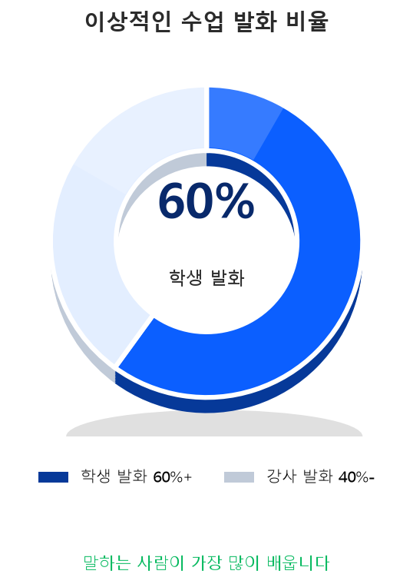
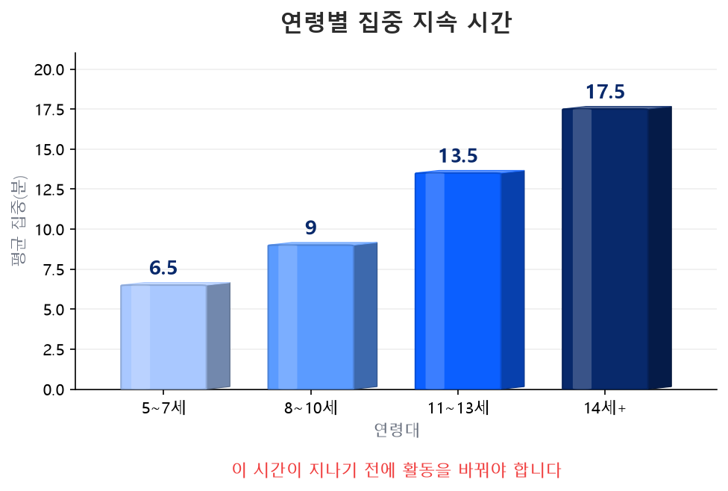
13
흥미 공식의 데이터
나이 = 집중 지속 분(分)
이상적인 수업, 아이가 60%+ 말합니다

Slide 16
14
부록 A. 흥미 공식 사이클
웜업 → 미션 → 말하기 → 게임보상 → 피드백 → 다음미션. 한 바퀴가 완결된 몰입 구조입니다.
1
웜업
2
미션
3
말하기
지난 수업에서 헷갈렸던 문법·단어를 가벼운 잡담 속 질문에 살짝 섞어 자연스럽게 리마인드하세요. 심리적 장벽을 낮추는 것이 목표입니다.
“단어 3개만 완벽히 마스터하면 보너스 게임!”처럼 쉽고 명확한 목표를 구체적인 숫자로 선언하세요. 게임 시작 직전 같은 의욕을 심어줍니다.
설명은 최소화하고 '질문→대답→또 질문'을 반복해 아이가 스스로 생각하고 말하게 유도하세요. 강사는 설명자가 아니라 대화 상대입니다.
→
→

Slide 17
15
부록 A. 흥미 공식 사이클
4
게임 보상
5
실시간 보상
6
피드백 누적
에너지가 떨어지기 시작하는 10분 전후 타이밍에 학습 내용과 연결된 게임을 활성화하세요. 주의력을 산뜻하게 리프레시합니다.
“망고가 춤춘다!”처럼 리액션과 함께 축하 이펙트를 보여줘 성취를 눈과 귀로 각인시키세요. 다음 도전에 대한 열의가 커집니다.
오늘 헷갈렸던 발음·문장을 바로 리포트에 메모하세요. 이 기록이 다음 수업 1단계 웜업의 재료가 됩니다.
→
→

Slide 18
16
부록 B. 강사 자가 체크리스트
수업 전/중/후 흐름에 맞춰 스스로 점검하세요. 인쇄해서 옆에 두면 좋습니다.
수업 전
수업 중
수업 후
이름·오답·취미 확인
좋아하는 게임·캐릭터를 오프닝 대화 소재로
마이크로 골 설정
'단어 3개 맞히기' 수준의 가벼운 미션 1개
카메라·조명 점검
얼굴이 환하게 보이는지 거울처럼 확인
30초 내 웃기기
과감한 제스처 + 반가운 이름 부르기
발화 60%+ 확보
설명 압축, 질문 주도권을 아이에게
3초 대기
생각하는 침묵을 어색해하지 말고 믿기
5~7분마다 전환
지친 신호 전에 다음 게임으로
별점·리포트 즉시 입력
기억 선명할 때 오답·발음 기록
다음 수업 아이디어 메모
이 아이만을 위한 다음 힌트 남기기

Slide 19
17
부록 C. 강사 평가 루브릭
항목당 1~3점을 매겨 합산하세요. 낮은 항목이 다음 코칭의 우선순위입니다.
평가 항목 | 이 항목에서 확인해야 할 것 | 점수
1. 에너지·표정 | 화면 너머로도 과장된 미소와 풍부한 리액션이 또렷하게 전달되어, 아이가 자연스럽게 재미를 느끼고 있는가? | ___
2. 학생 발화 | 강사의 개입과 설명을 최소화하고, 아이에게 전체 수업 시간의 60% 이상을 발화 시간으로 내어주고 있는가? | ___
3. 성취 가시화 | 별점·배지·마스코트 리액션 같은 도구를 적극 사용해서 아이가 성취감을 눈과 귀로 확실히 느끼게 하는가? | ___
4. 개인화 | 아이의 이름과 관심사, 지난 시간의 기록을 수업 속에 자연스럽게 녹여내어 '나만의 수업'처럼 느끼게 하는가? | ___
5. 리듬·전환 | 5~7분을 넘기지 않고 활동을 리드미컬하게 전환하여 아이의 집중력이 흐트러지지 않도록 유지하는가? | ___
6. 플랫폼 활용 | 게임 탭, 이펙트 사운드, 연동 게임 등 플랫폼 기능을 끊김이나 버벅임 없이 능숙하게 다루는가? | ___

Slide 20
18
총점 기준 코칭 우선순위 가이드
15~18점 (우수)
전 영역에서 안정적으로 우수한 강사입니다. 신입 강사 멘토나 베스트 수업 클립 제공자로 추천할 만합니다.
10~14점 (안정권)
전반적으로 안정적이지만, 점수가 낮은 1~2개 항목에 부분 코칭을 받으면 훨씬 더 성장할 수 있습니다.
9점 이하 (집중 코칭 필요)
여러 항목에서 개선이 시급합니다. 담당 트레이너와 1:1 모의수업 피드백 세션을 빠르게 진행하세요.

Slide 21
19
04. 강사 역량 인증
본 매뉴얼의 원칙 준수를 관리자와 강사가 함께 서약합니다
“나는 만고아이 몰입 성장 매뉴얼 v2.0의 5대 핵심, 흥미 공식 사이클, 연령별 전술까지 모두 이해하고 마스터했으며, 모든 학생에게 지루함 없는 수업을 선사할 것을 다짐합니다.”
만고아이 교육 관리자
매뉴얼 수료 강사
Teacher Success Lead
Professional Teacher
오늘 당신의 에너지가, 한 아이의 평생 영어 자신감이 됩니다.
© Mangoi English | Teacher Success Team

